Slide 1
美洲華語第四冊
第十課（繁體）
老師請善用第四冊DVD

Slide 2
第一週

Slide 3
課前活動
推廌影片：晨星中文學校短劇表演-猴子學樣(七分鐘)
https://www.youtube.com/watch?v=6qOrjHZ8fU8

Slide 4
課文：賣草帽的人 （聽一聽）

Slide 5
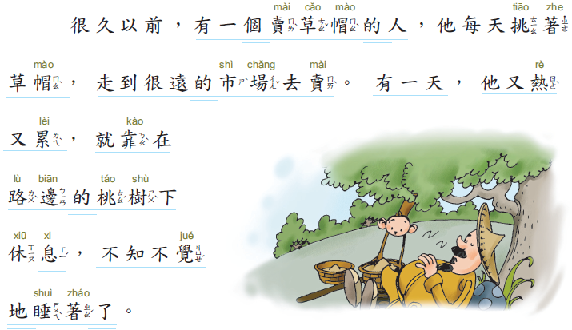
聽一聽

Slide 6
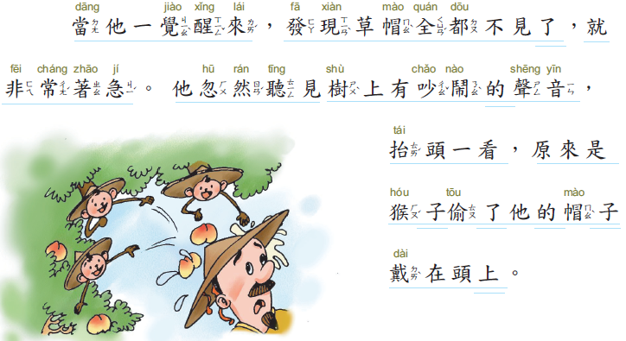
聽一聽

Slide 7
聽一聽

Slide 8
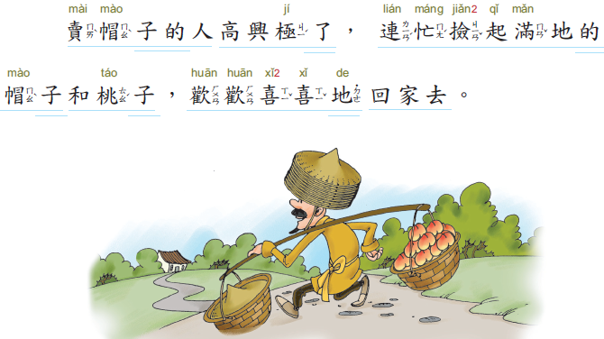
聽一聽

Slide 9
課文：賣草帽的人 （想一想）
請同學回答問題

Slide 10
請學生聽完課文朗讀後，回答問題
１.賣草帽的人在桃樹下做什麼？
２.賣草帽的人拿石頭打猴子，猴子怎麼樣了？
３. 最後賣草帽的人挑著什麼東西回家了？
４. 賣草帽的人怎麼要回他的帽子？
５. 為什麼賣草帽的人想到這個方法？

Slide 11
課文：賣草帽的人
（唸一唸）
請同學朗讀

Slide 12
唸一唸

Slide 13
唸一唸

Slide 14
唸一唸

Slide 15
唸一唸

Slide 16
第一週生字

Slide 17
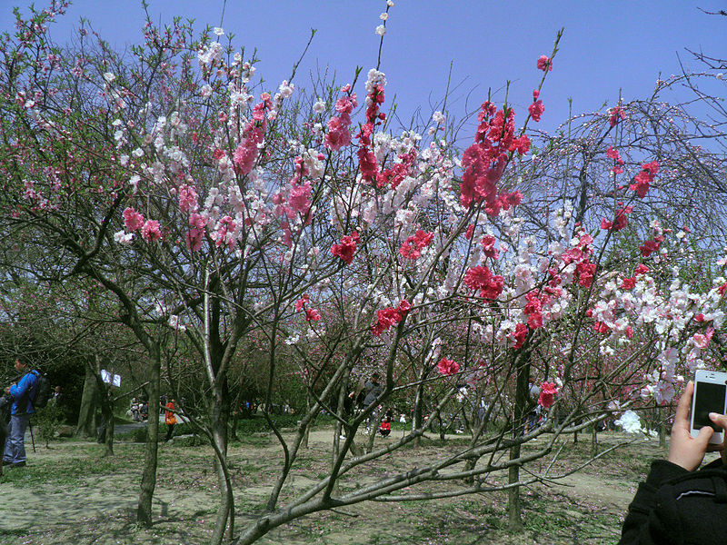
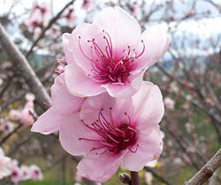
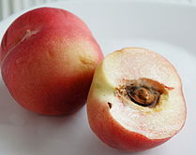
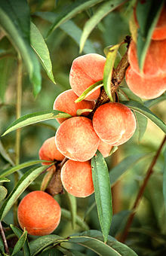
兆
桃子
桃花

Slide 18
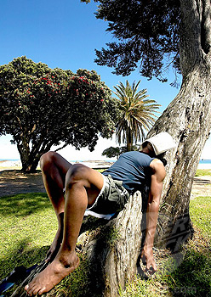
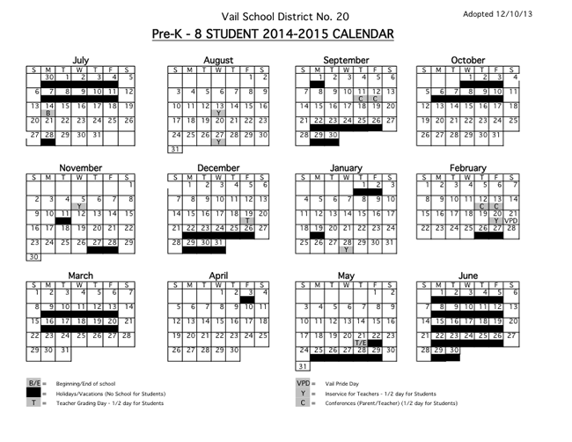
休字的動畫http://www.silkstory.net/hanzi_huiyi/hui004c.html
休息
亻
木
休
http://ipowybomaqy.prv.pl/guy-sleeping-against-tree.php
休假
自
心

Slide 19
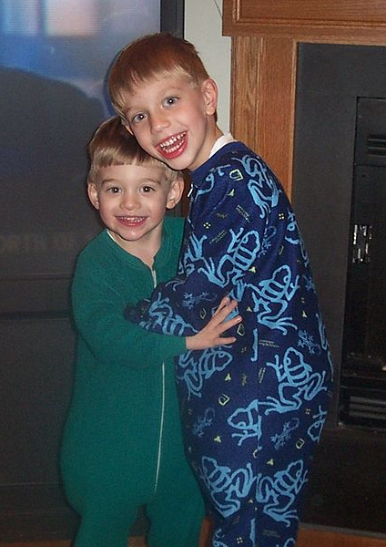
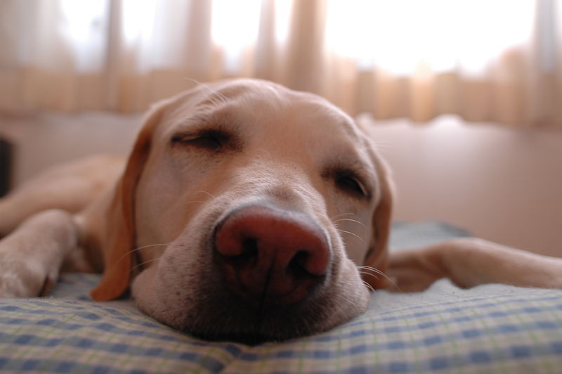
垂
睡衣
睡覺
http://commons.wikimedia.org/wiki/File:Kids_in_pajamas.jpg
你怎麼抱著書睡著了?
回答問題

Slide 20
酉
星
睡醒
http://www.clipartpanda.com/clipart_images/297-awakening-eps-clip-art-16200415
看！你把妹妹吵醒了?
回答問題

Slide 21
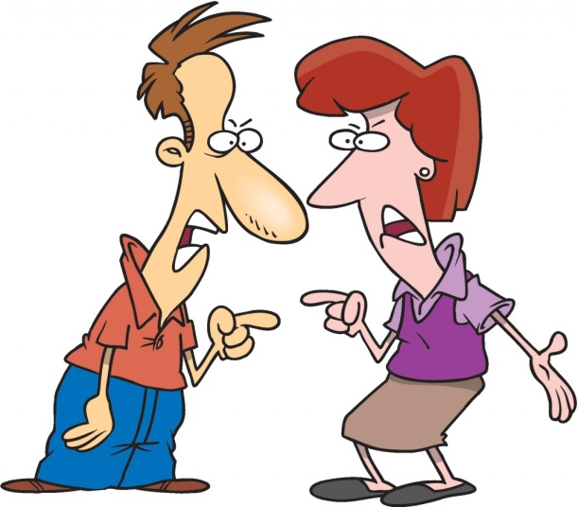
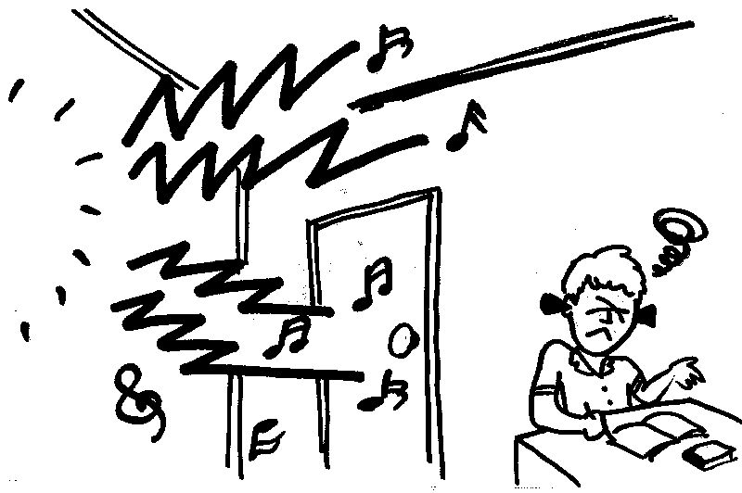
少
吵架
吵鬧
http://www.influx.com.br/blog/2013/04/25/o-que-significa-to-quarrel/#.VKMUSE10zZ4
http://uphillwriting.org/2011/09/10/noise/noisy/

Slide 22
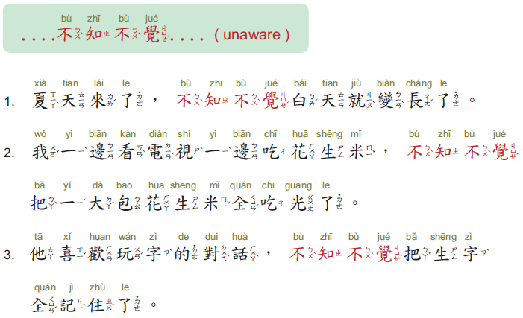
句子練習

Slide 23
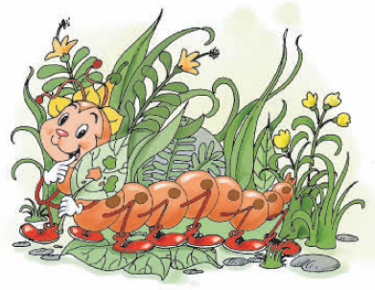
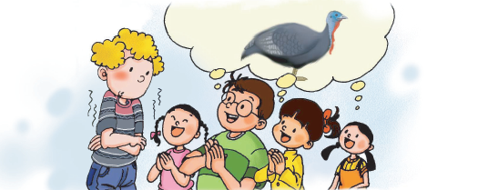
當
田
當時，我很緊張！
美洲華語第三冊第一課
螞蟻咬了三個洞，毛蟲當然看不懂！
美洲華語第四冊第三課

Slide 24
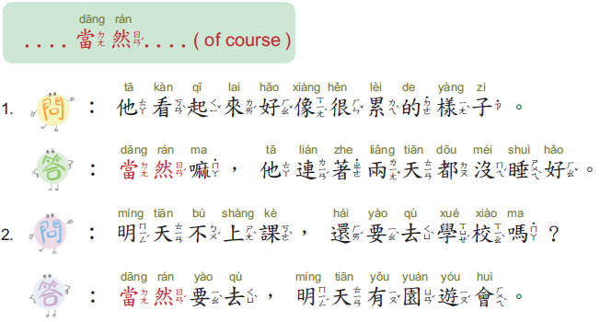
句子練習

Slide 25
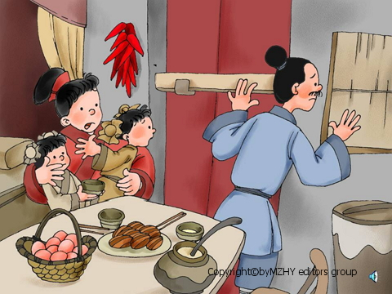
車
聽到年的聲音，
連忙把門窗關起來。
連接
http://www.eg3.com/connect/
美洲華語第二冊第七課

Slide 26
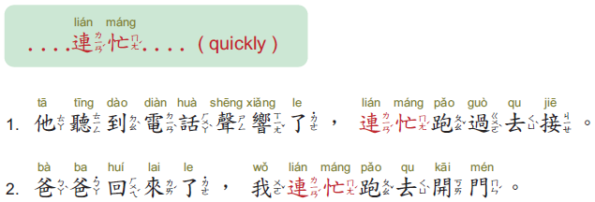
句子練習

Slide 27
第二週生字

Slide 28
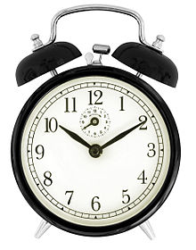
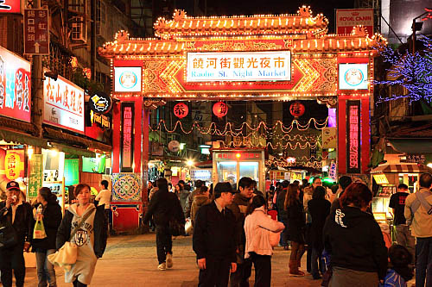
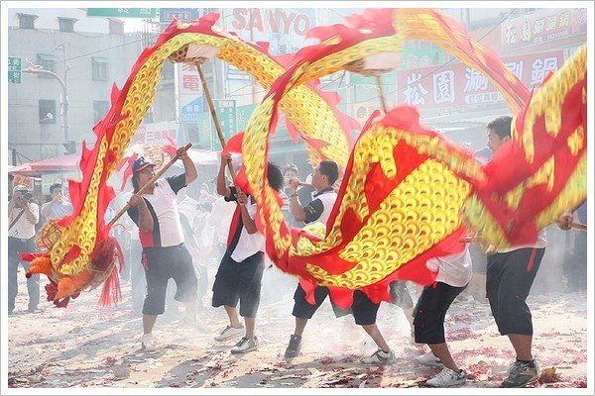
鬧
市
鬧鐘
熱鬧
http://en.wikipedia.org/wiki/Alarm_clock
http://www.taipeipackage.com/tc/BlogDetail.asp?Uid=457
http://wec1006.pixnet.net/blog/post/57833370-%E6%B7%A1%E6%B0%B4%E7%AF%80%E6%97%A5%E2%94%80%E2%91%A1%E4%BA%94%E6%9C%88%E5%88%9D%E4%BA%94%E3%80%81%E5%88%9D%E5%85%AD%E3%80%8E%E6%B7%A1%E6%B0%B4%E5%A4%A7%E6%8B%9C%E6%8B%9C%EF%BC%9A

Slide 29
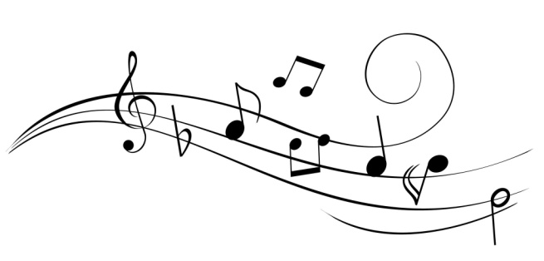
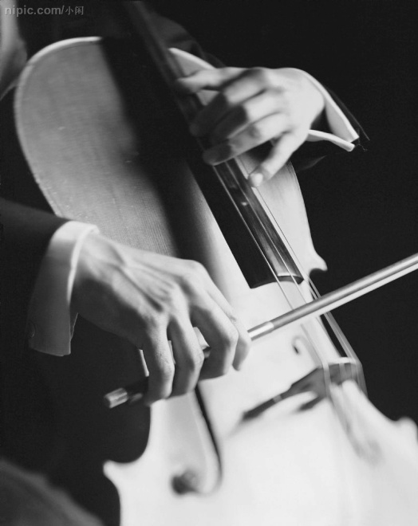
立
日
音樂
音樂 來源https://www.youtube.com/watch?v=6AOecGncKPI
聲音
http://pixabay.com/en/ear-sound-signal-hear-conch-cup-304432/
http://www.nipic.com/show/1/37/8c17f80d5c14be06.html
只有半個小時音樂會就要開始了?
回答問題

Slide 30
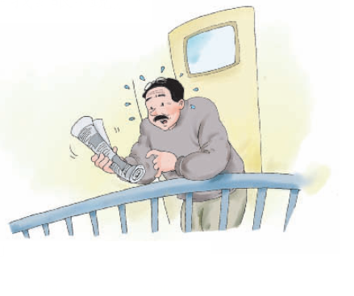
急
心
著急
急忙
美洲華語第三冊第九課
美洲華語第四冊第九課

Slide 31
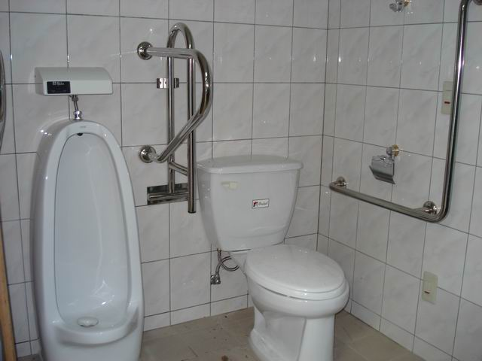
亻
更
大小便
方便
小便
大便
http://life.trendgo.com.tw/epaper/4287
http://www.jjes.tp.edu.tw/nobarrier/images/軟硬體設施/殘障廁所-游泳池.JPG

Slide 32
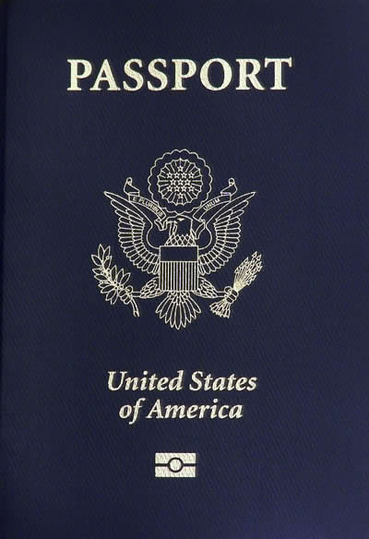
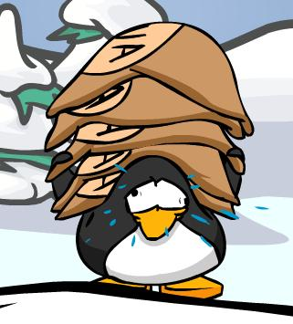
重
里
重要
很重
這個背包裡是什麼東西，這麼重?
回答問題

Slide 33
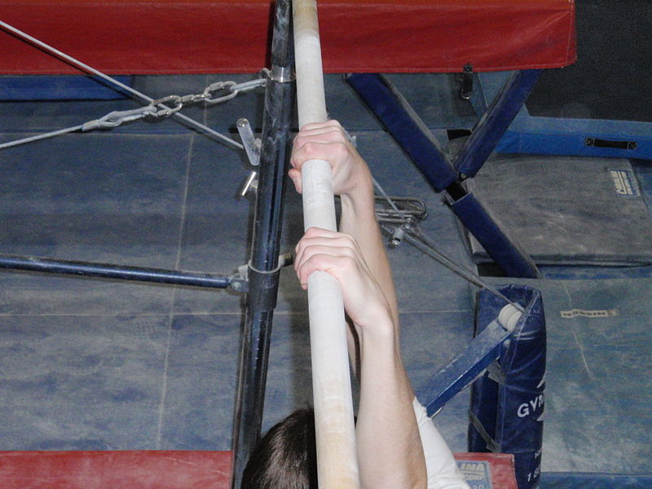
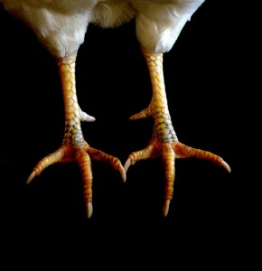
扌
爪
抓著
回答問題
聽說金絲猴子從動物園跑了，抓到了嗎?

Slide 34
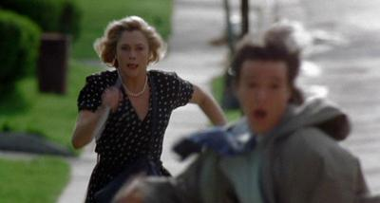
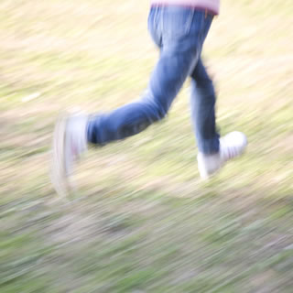
兆
逃走
http://bokete.jp/odai/553950

Slide 35
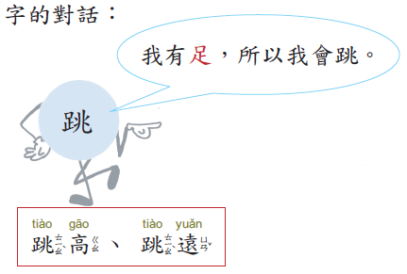
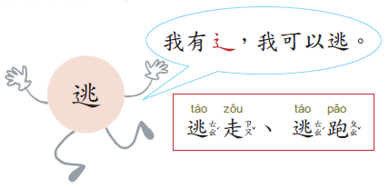
足
木

Slide 39
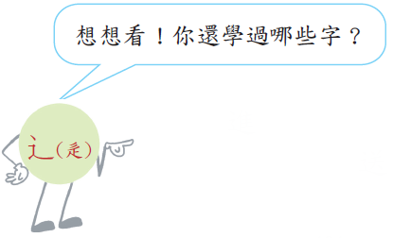
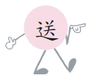
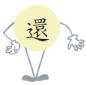
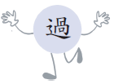
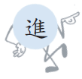
還(美洲2-3)
送(美洲2-5)
這(美洲1-16)
邊(美洲3-4)
過(美洲2-5)
進(美洲2-10)

Slide 40
第三週

Slide 41
說故事－ 西遊記之三-大鬧天宮 請到美洲華語網站下載ppt 或利用美洲華語創作天地 http://blog.huayuworld.org/meizhouworld
可先讓學生只看圖片，請學生用中文把故事說出來，利用大家的想像力，再看文字或聽故事以強化對故事的了解。

Slide 42
